Slide 1
Bài 10
NỀN DÂN CHỦ XÃ HỘI CHỦ NGHĨA
(2 tiết)

Slide 2
Kiểm tra bài cũ
Câu 1 : Nhà Nước pháp quyền xã hội chủ nghĩa Việt Nam có những chức năng cơ bản nào? Chức năng nào là cơ bản nhất? Tại sao?
Câu 2: Em hãy lấy ví dụ thể hiện nhà nước ta là nhà nước của nhân dân, do nhân dân và vì nhân dân?

Slide 3
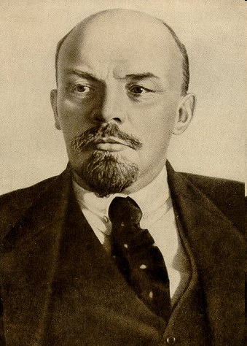
Khi bàn về chế độ dân chủ tư sản , V.I.LÊNIN viết: “ chế độ dân chủ vô sản so với bất cứ chế độ dân chủ tư sản nào , cũng dân chủ hơn gấp nhiều lần”

Slide 4
Bài 10 NỀN DÂN CHỦ XÃ HỘI CHỦ NGHĨA ( 2 Tiết )
1. Bản chất của nền dân chủ XHCN.
2. Xây dựng nền dân chủ xã hội chủ nghĩa ở Việt Nam
a) Nội dung cơ bản của dân chủ trong lĩnh vực kinh tế.
b) Nội dung cơ bản của dân chủ trong lĩnh vực chính trị.
c) Nội dung cơ bản của dân chủ trong lĩnh vực văn hoá.
d) Nội dung cơ bản của dân chủ trong lĩnh vực xã hội
3. Những hình thức cơ bản của dân chủ
a) Dân chủ trực tiếp.
b) Dân chủ gián tiếp (dân chủ đại diện).

Slide 5
Bài 10 NỀN DÂN CHỦ XÃ HỘI CHỦ NGHĨA ( Tiết 1 )
1.Bản chất của nền dân chủ xã hội chủ nghĩa
a. Khái niệm dân chủ.
b. Bản chất của nền dân chủ xã hội chủ nghĩa
2. Xây dựng nền dân chủ XHCN ở Việt Nam
a. Nội dung cơ bản của dân chủ trong lĩnh vực kinh tế
b. Nội dung cơ bản của dân chủ trong lĩnh vực chính trị
c. Nội dung cơ bản của dân chủ trong lĩnh vực văn hóa
d. Nội dung cơ bản của dân chủ trong lĩnh vực xã hội

Slide 6
Xã hội nguyên thuỷ:việc cử ra và phế bỏ người đứng đầu”là do quyền và sức lực của dân”
Theo tiếng Hy Lạp cổ đại:
“ demos” – dân
“kratos” - quyền lực
Quyền lực của dân

Slide 7
1.Bản chất của nền dân chủ xã hội chủ nghĩa
Con người trong lịch sử nhân loại đã trải qua những chế độ dân chủ nào?
Dân chủ chủ nô
Dân chủ tư sản
Dân chủ xã hội chủ nghĩa

Slide 8
Dân chủ có phải do
tự nhiên mà có không?
?

Slide 9
Là sản phẩm của các
Cuộc đấu tranh trong xã hội
Có giai cấp

Slide 10
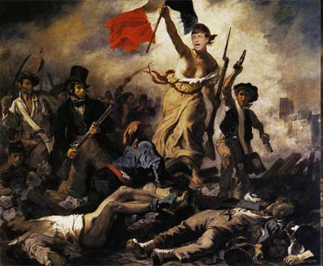
Ví dụ
Dân chủ Tư sản
Cách mạng tư sản pháp
Dân chủ xã hội chủ nghĩa
Cách mạng tháng 10 Nga

Slide 11
Nền dân chủ XHCN ra đời khi
chính quyền nhà nước của
giai cấp công nhân và
nhân dân lao động
được thành lập

Slide 12
1.Bản chất của nền dân chủ xã hội chủ nghĩa
Dân chủ là gì ?
Dân chủ là quyền lực thuộc về nhân dân, là quyền làm chủ của nhân dân trong các lĩnh vực đời sống xã hội của đất nước; dân chủ là một hình thức nhà nước gắn với giai cấp thống trị, do đó dân chủ luôn mang bản chất giai cấp.
Về bản chất, nền dân chủ xã hội chủ nghĩa là nền dân chủ của quảng đại quần chúng nhân dân, được thực hiện chủ yếu bằng nhà nước, dưới sự lãnh đạo của Đảng Cộng sản.
Bản chất của nền DCXHCN được thể hiện trên 5 phương diện

Slide 13
Nền dân chủ XHCN mang bản chất
của giai cấp công nhân
Nền dân chủ XHCN có cơ sở kinh tế
là chế độ công hữu về TLSX
Bản chất
của nền
dân chủ
xã hội
chủ nghĩa
Nền dân chủ XHCN lấy hệ tư tưởngMác –
Lênin làm nền tảng tinh thần của xã hội
Dân chủ XHCN là nền dân chủ của
nhân dân lao động
Dân chủ XHCN gắn liền với pháp luật,
kỷ luật, kỷ cương

Slide 14
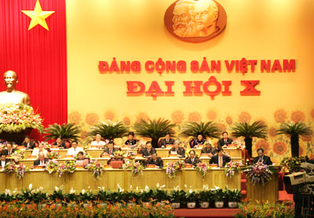
Nền dân chủ XHCN mang bản chất của giai cấp công nhân
Bản chất GCCN của nền DCXHCN thể hiện như thế nào.?
Bản chất GCCN của nền dân chủ XHCN thể hiện ở sự lãnh đạo của GCCN thông qua chính đảng của mình là Đảng Cộng Sản nhằm thực hiện quyền lực và lợi ích của GCCN, toàn thể nhân dân lao động

Slide 15
Nền dân chủ XHCN có cơ sở kinh tế là chế độ công hữu về TLSX
Trên cơ sở kinh tế của nền DCXHCN, GCCN và nhân dân lao động thể hiện như thế nào?
Nền dân chủ XHCN được xây dựng trên nền tảng của chế độ công hữu về những tư liệu sản xuất chủ yếu. GCCN và nhân dân lao động làm chủ nền sản xuất và chi phối mọi mặt hoạt động của đời sống xã hội.
Tại sao thực hiện DCXHCN trong lĩnh vực kinh tế lại có ý nghĩa cơ bản
Bởi vì, chỉ khi nào người lao động thực sự làm chủ về kinh tế, khi đó họ mới có dân chủ thưc sự và trở thành lực lượng quyết định quá trình phát triển của xã hội.

Slide 16
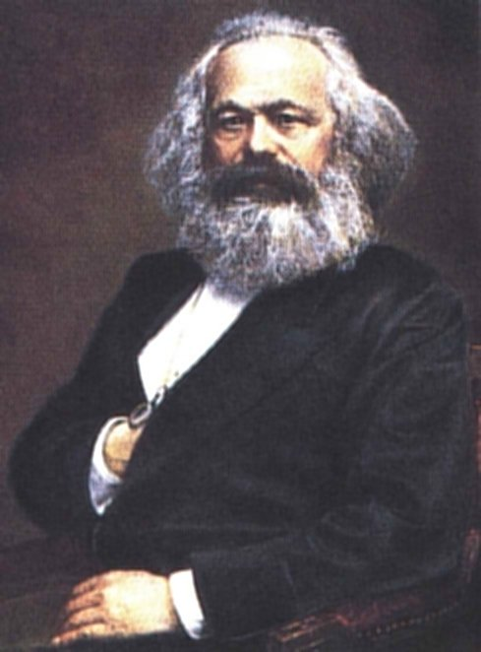
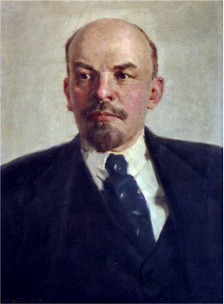
Nền dân chủ XHCN lấy hệ tư tưởng Mác – Lênin làm nền tảng tinh thần của xã hội
Tại sao nền DCXHCN lại lấy hệ tư tưởng Mác- Lênin làm nền tảng tinh thần của xã hội?
Bởi vì, trên cơ sở chủ nghĩa Mác -Lênin, GCCN và nhân dân lao động sẽ làm chủ đời sống tinh thần của toàn xã hội.
C. MÁC
LÊNIN

Slide 17
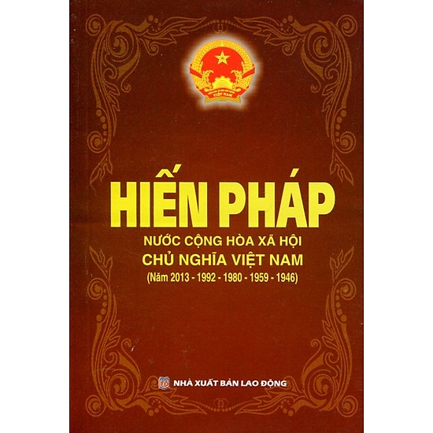
Dân chủ XHCN là nền dân chủ của nhân dân lao động.
Tại sao DCXHCN phải gắn liền với pháp luật, kỉ luật, kỉ cương.
Bởi vì, DCHXHCN không thể thực hiện được nếu những hành vi gây tác hại đến quyền dân chủ của nhân dân không được xử lí kịp thời đúng đắn.

Slide 18
Dân chủ XHCN gắn liền với pháp luật, kỉ luật, kỉ cương
Tại sao nói nền dân chủ XHCN là nền rộng rãi nhất và triệt để nhất trong lịch sử?
Bởi vì, trong chế độ XHCN mọi người đều đều được hưởng quyền dân chủ, chăm lo nâng cao trình độ dân trí, tạo điều kiện thực tế để mọi người thực hiện quyền dân chủ của mình.
Nhà nước XHCN-cơ quan quyền lực nhất của nhân dân-do nhân dân lập ra, hoạt động vì lợi ích của toàn thể nhân dân lao động.

Slide 19
2. Xây dựng nền dân chủ XHCN ở Việt Nam
a. Dân chủ trong lĩnh vực kinh tế (Giảm tải)

Slide 20
2. Xây dựng nền dân chủ XHCN ở Việt Nam
b. Dân chủ trong lĩnh vực chính trị
Qua câu nói của Bác em có suy nghĩ gi?
“Trong chế độ dân chủ XHCN thì bao nhiêu quyền lực đều là của dân.Bao nhiêu sức mạnh đều ở nơi dân, bao nhiêu lợi ích đều là vì dân”

Slide 21
Thể hiện chế độ quyền lực hoàn toàn thuộc về Nhân dân trước hết là nhân dân lao động
Nhà nước XHCN là cơ quan quyền lực của dân
thể hiện và thực hiện ý chí quyền lực của
Nhân dân

Slide 22
2. Xây dựng nền dân chủ XHCN ở Việt Nam
b. Dân chủ trong lĩnh vực chính trị
- Quyền bầu cử và ứng cử vào các cơ quan quyền lực của nhà nước, các tổ chức chính trị - xã hội
- Quyền tham gia quản lý nhà nước và xã hội, tham gia thảo luận các vấn đề chung của Nhà nước và địa phương
- Quyền kiến nghị với các cơ quan nhà nước, biểu quyết khi nhà nước trưng cầu dân ý
- Quyền được thông tin, tự do ngôn luận, tự do báo chí.
- Công dân có nghĩa vụ bảo vệ tổ quốc, tham gia bảo vệ an ninh quốc gia, giữ gìn trật tự, an toàn xã hội.

Slide 23
2. Xây dựng nền dân chủ XHCN ở Việt Nam
c. Nội dung cơ bản của dân chủ trong lĩnh vực văn hóa
- Làm chủ bình đẳng trong lĩnh vực văn hoá
- Biểu hiện:
+ Quyền được tham gia vào đời sống văn hóa.
+ Quyền được hưởng các lợi ích từ sáng tạo văn hóa, nghệ thuật của chính mình.
+ Quyền sáng tác, phê bình văn học, nghệ thuật

Slide 24
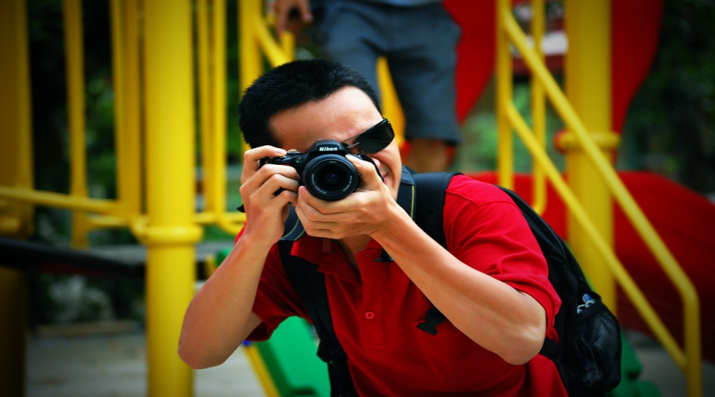
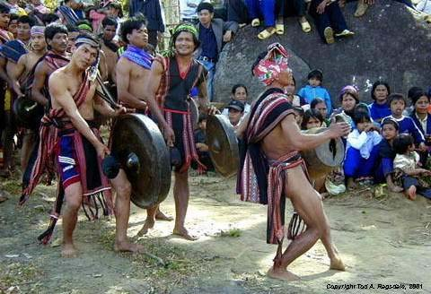
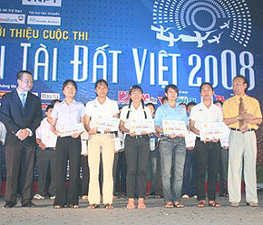
Hội lim
Sáng tác nghệ thuật
Cồng chiêng tây nguyên
Lễ trao giải nhân tài đất việt

Slide 25
2. Xây dựng nền dân chủ XHCN ở Việt Nam
d. Nội dung cơ bản của dân chủ trong lĩnh vực xã hội
- Quyền lao động;
- Quyền bình đẳng nam nữ;
- Quyền được hưởng an toàn xã hội và bảo hiểm xã hội;
- Quyền được hưởng chế độ bảo vệ sức khỏe;
- Quyền được bảo đảm về mặt vật chất và tinh thần khi không còn khả năng lao động;
- Quyền bình đẳng về nghĩa vụ và quyền lợi, về cống hiến và hưởng thụ của các thành viên trong xã hội.

Slide 26
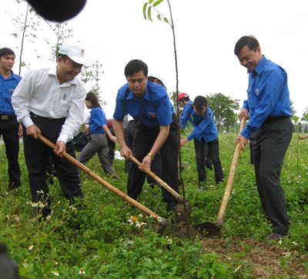
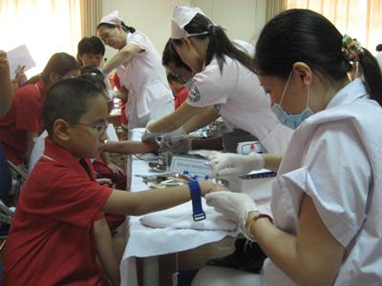
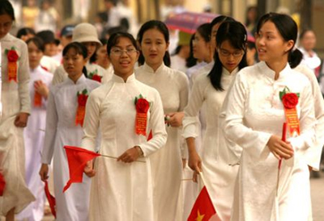
Khám sức
khoẻ
Tham gia
hoạt động
XH

Slide 27
Câu 1:Tại sao không có nền dân chủ phong kiến?
4. Luyện tập - củng cố
Tại vì chế độ phong kiến là chế độ chuyên chế tập quyền, tức là quyền lực nằm trong tay một người ( nhà vua )
Do đó nhà nước phong kiến không phải là nhà nước dân chủ. Chế độ phong kiến không phải là chế độ dân chủ

Slide 28
4. Luyện tập - củng cố
Câu 2. Dân chủ xã hội chủ nghĩa là nền dân chủ của:
Nhân dân lao động.
Nhà nước.
Công nhân.
Nông dân.

Slide 29
4. Luyện tập - củng cố
Câu 3. Công ty dệt may Phong Phú ( Thủ Đức- Tp.Hồ Chí Minh ) thu nhiều lợi nhuận trong sản xuất. Đây là biểu hiện dân chủ thể hiện trên lĩnh vực:
Kinh tế.
Chính trị.
Văn hoá.
Xã hội

